Slide 1


Slide 2





1 ВОПРОС
Восстановите слова, в которых мы оставили только
гласные.
1. у и е и е – поведение человека, цель которого – падение у
другого человека чувства собственного достоинства.
2. о и – форма социальной провокации или издевательства в
сетевом общении.
3. е а я – такая ворона упоминается в фразеологизме о людях,
отличающихся от других.
3 ОТВЕТA – 3 БАЛЛA

Slide 3
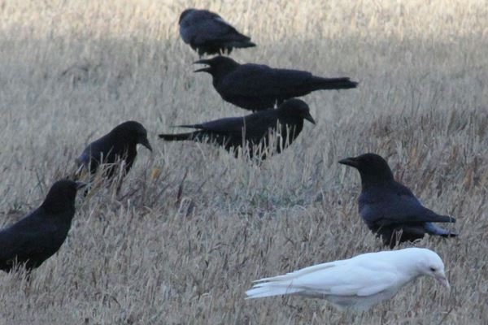

1 ОТВЕТ
Унижение – 1 балл
Троллинг – 1 балл
Белая – 1 балл
3 ОТВЕТA – 3 БАЛЛA

Slide 4
2 ВОПРОС
Дмитрий Волошин – инфлюенсер, основатель
известной IT-компании, ультрамарафонец,
председатель Ассоциации триатлона Молдовы.
Подвергался ли он буллингу в школе?
1 ОТВЕТ – 1 БАЛЛ

Slide 5
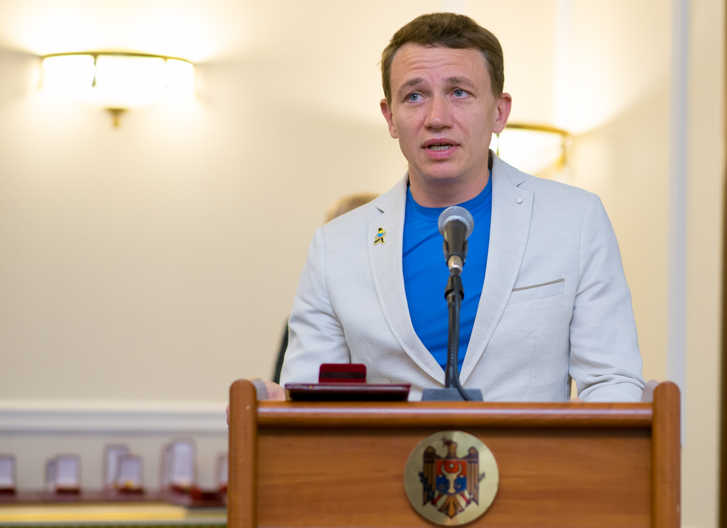
2 ОТВЕТ
Да
1 ОТВЕТ – 1 БАЛЛ

Slide 6
3 ВОПРОС
Верите ли вы, что, согласно
исследованию ЮНИСЕФ, больше 85%
учащихся 6-12 классов Республики
Молдова подвергаются буллингу?
1 ОТВЕТ – 1 БАЛЛ

Slide 7
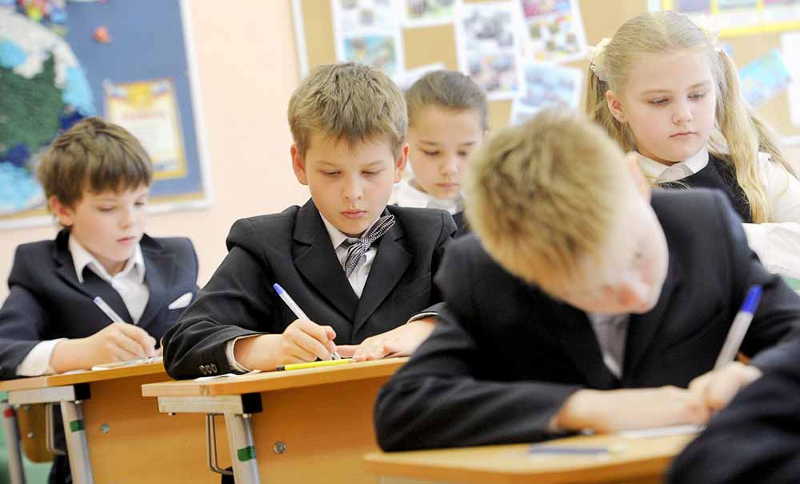
3 ОТВЕТ
Верю
1 ОТВЕТ – 1 БАЛЛ

Slide 8
4 ВОПРОС
Какая клавиша появляется в финале
социального ролика с призывом
искоренить кибербуллинг?
1 ОТВЕТ – 1 БАЛЛ

Slide 9

4 ОТВЕТ
DEL/DELETE
1 ОТВЕТ – 1 БАЛЛ

Slide 10
5 ВОПРОС
В 2019 году известный футболист Лео Бонуччи
выпустил книгу «Мой друг Лео», где описывает, как
юный футболист обращается за поддержкой к кумиру,
чтобы справиться с преследованиями хулигана.
На какой позиции Лео играет в команде?
1 ОТВЕТ – 1 БАЛЛ

Slide 11
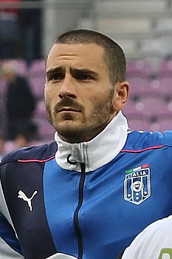
5 ОТВЕТ
Защитник
1 ОТВЕТ – 1 БАЛЛ

Slide 12
6 ВОПРОС
«Не смей портить мне жизнь из-за того, что тебе
ПРОПУСК твоя»
«13 причин почему» – книга о девушке, которая
подвергается травле в школе.
Напишите ПРОПУСК из цитаты главной героини
двумя словами на одну букву.
1 ОТВЕТ – 1 БАЛЛ

Slide 13
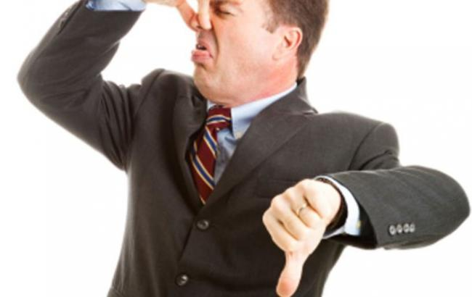
6 ОТВЕТ
Не нравится
1 ОТВЕТ – 1 БАЛЛ

Slide 14
7 ВОПРОС
Героиня того же произведения говорит, что ОНО –
не выход.
Мы призываем вас не соблюдать ЕГО, а обсудить
вопрос и написать, что такое ОНО.
1 ОТВЕТ – 1 БАЛЛ

Slide 15

7 ОТВЕТ
Молчание
1 ОТВЕТ – 1 БАЛЛ

Slide 16
8 ВОПРОС
Что на картинке об опасности кибербуллинга
изобразили в виде наконечника стрелы?
1 ОТВЕТ – 1 БАЛЛ

Slide 17

8 ОТВЕТ
Курсор мышки
1 ОТВЕТ – 1 БАЛЛ

Slide 18
9 ВОПРОС
Afraid of all of You
В страхе перед всеми вами – так переводится
часть надписи на постере о кибербуллинге.
Какие 4 буквы добавлены к этой надписи мелким
шрифтом?
1 ОТВЕТ – 1 БАЛЛ

Slide 19

9 ОТВЕТ
Tube
1 ОТВЕТ – 1 БАЛЛ

Slide 20
10 ВОПРОС
На постере о кибербуллинге школьник встал на
колени, чтобы поднять упавший поднос с едой. За
ним в позе стрелков стоят другие ученики. Вот
только вместо автоматов у них в руках…
Что?
1 ОТВЕТ – 1 БАЛЛ

Slide 21

10 ОТВЕТ
Мобильные
телефоны
1 ОТВЕТ – 1 БАЛЛ

Slide 22


МОЛОДЦЫ !

